Slide 1
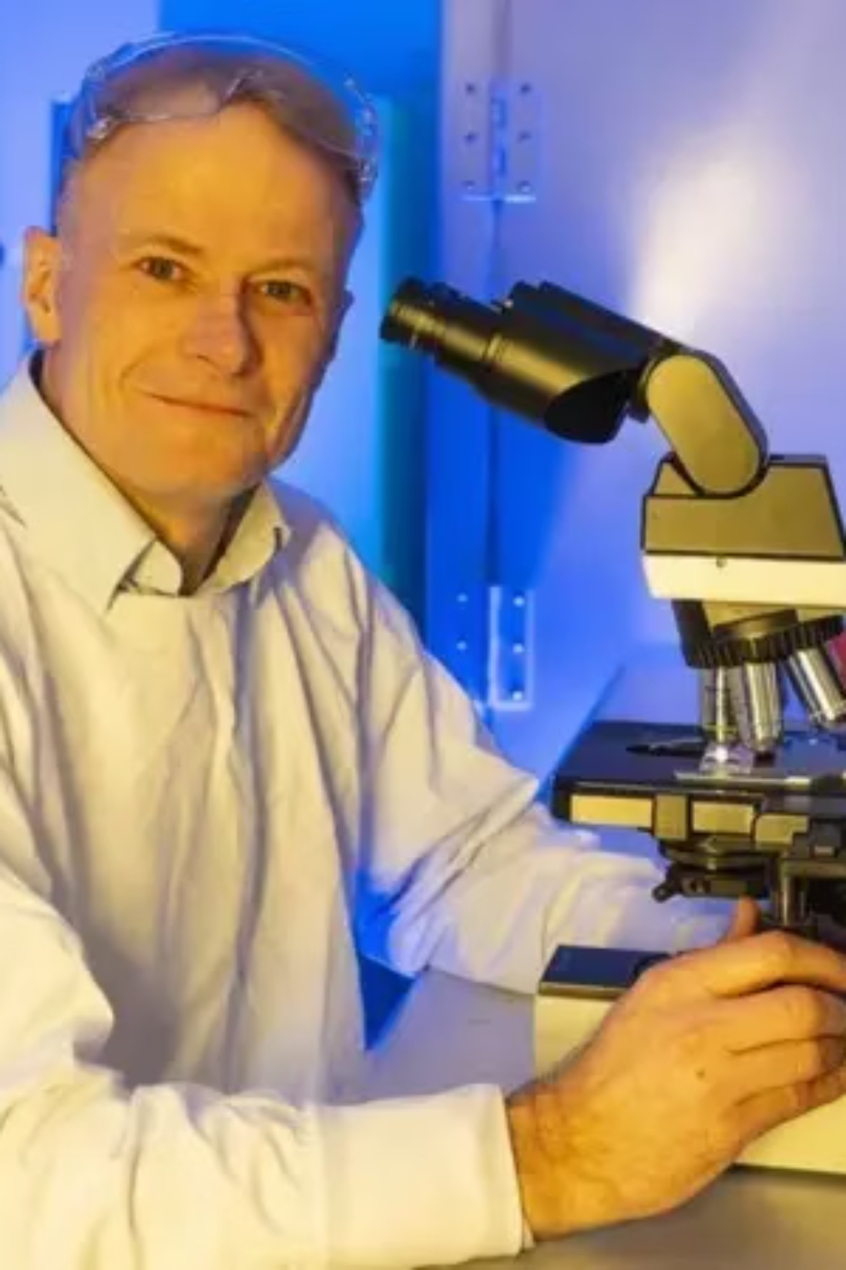

Sistema de Diagnóstico Inteligente para Cáncer de Piel
Revolucionando el diagnóstico dermatológico mediante inteligencia artificial y análisis de imágenes dermatoscópicas para la detección temprana de lesiones cutáneas malignas
Carlos Andrés Beltran Ardila
Johan Sebastián Herrera

Slide 2
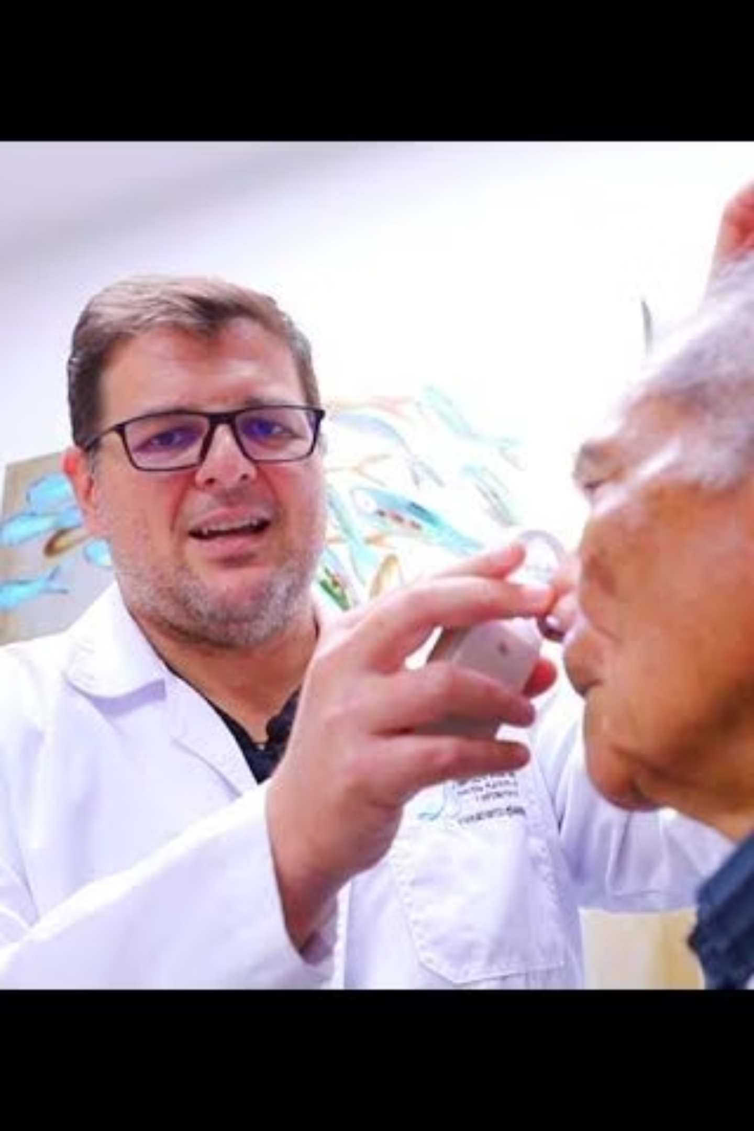
Contexto Clínico Actual
Revisión Clínica Tradicional
Dermatoscopia Manual
Los especialistas en dermatología realizan evaluaciones visuales directas de lesiones cutáneas, un proceso que depende enormemente de la experiencia clínica y puede presentar variabilidad interobservador significativa.
Técnica de imagen no invasiva que amplifica las estructuras cutáneas mediante dispositivos ópticos especializados, mejorando la precisión diagnóstica pero requiriendo entrenamiento específico.
Limitaciones Actuales
Las herramientas de apoyo diagnóstico existentes presentan restricciones en precisión y disponibilidad, especialmente en centros de atención primaria y regiones con recursos limitados.

Slide 3


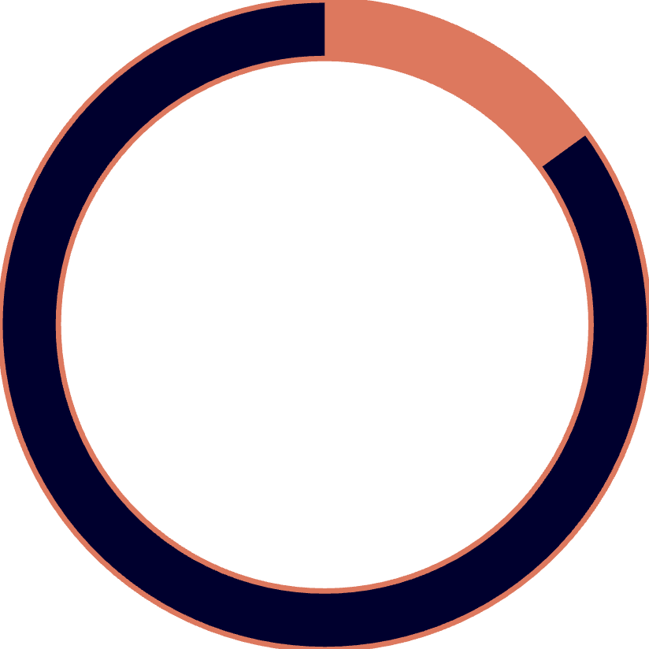

Impacto del Cáncer de Piel
95%
287.000
15%
Tasa de Supervivencia
Casos Anuales en Europa
Crecimiento Anual
Cuando se detecta en estadios tempranos, el melanoma presenta tasas de supervivencia superiores al 95%
Nuevos diagnósticos de cáncer de piel registrados anualmente según datos de ECIS
Incremento en la incidencia global de melanoma durante la última década
La detección temprana representa el factor más crítico en el pronóstico del cáncer de piel. Los retrasos diagnósticos pueden comprometer significativamente los resultados terapéuticos y la supervivencia del paciente.

Slide 4

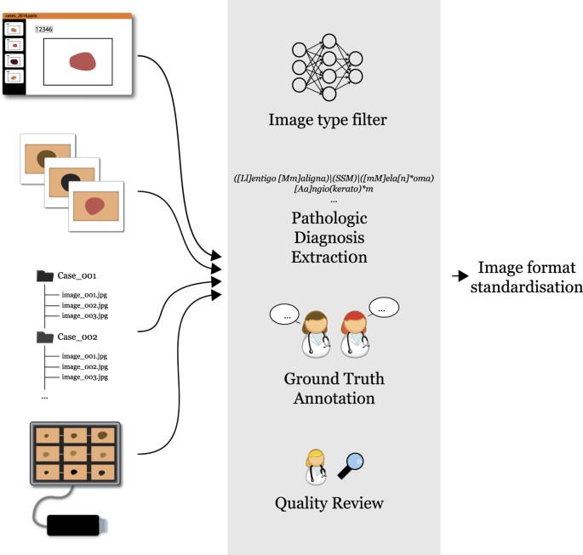
Objetivo del Proyecto
Desarrollar un sistema de apoyo al diagnóstico que, utilizando técnicas avanzadas de inteligencia artificial y el dataset HAM10000, pueda identificar lesiones cutáneas sospechosas con alta precisión y contribuir efectivamente a la detección temprana del cáncer de piel.
01
02
Análisis y Preprocesamiento
Desarrollo del Modelo
Procesamiento exhaustivo del dataset HAM10000 con técnicas de normalización y balanceado de clases
Implementación de redes neuronales convolucionales especializadas en clasificación de imágenes médicas
03
Validación Clínica
Evaluación rigurosa mediante métricas de desempeño específicas para aplicaciones médicas

Slide 5


Dataset HAM10000: Fundamento Científico
Características Técnicas
10.015 imágenes dermatoscópicas de alta calidad
Resolución estándar de 600×450 píxeles en formato JPG
Validación histopatológica en casos seleccionados
Metadatos clínicos complementarios incluidos
Origen y Validación
El dataset HAM10000 representa uno de los conjuntos de datos más completos y bien documentados para el desarrollo de sistemas de inteligencia artificial en dermatología.
Desarrollado por la Universidad Médica de Viena en colaboración con instituciones internacionales. Disponible en Kaggle como recurso público para investigación médica y desarrollo de algoritmos diagnósticos.

Slide 6
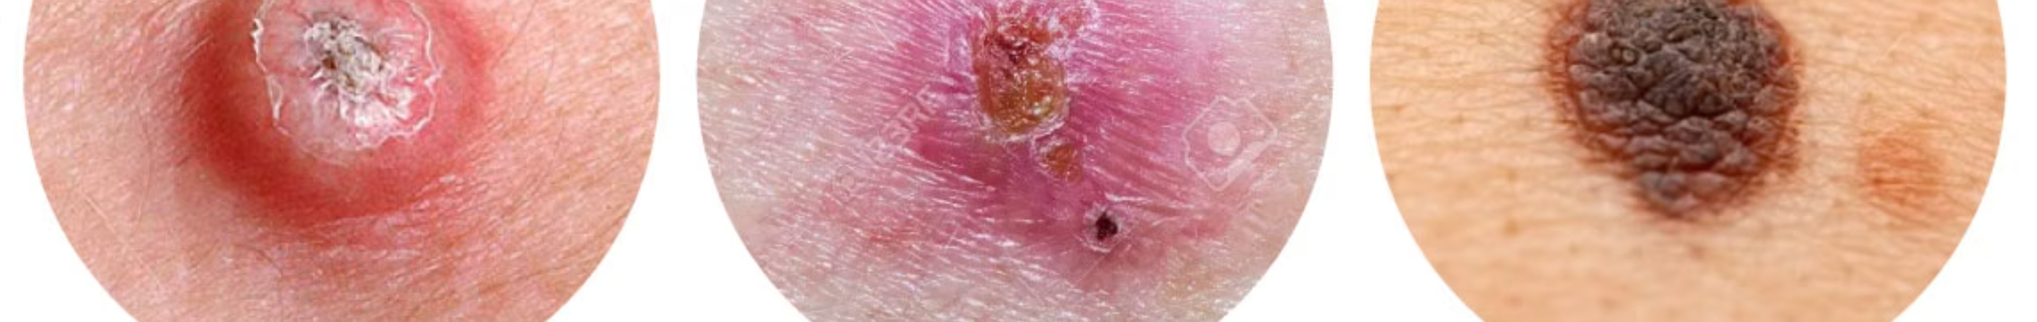




Clasificación Diagnóstica
Melanoma (MEL)
Nevus Melanocítico (NV)
Neoplasia maligna más agresiva. Requiere diagnóstico y tratamiento inmediatos para optimizar el pronóstico.
Lesión benigna más común. Seguimiento clínico según características morfológicas y evolutivas.
Carcinoma Basocelular (BCC)
Queratosis Actínica (AKIEC)
Neoplasia maligna de crecimiento lento con bajo potencial metastásico pero capacidad destructiva local.
Lesión precancerosa con potencial de transformación maligna hacia carcinoma escamocelular.

Slide 7




Metodología de Inteligencia Artificial
Preprocesamiento de Datos
Normalización de imágenes, técnicas de data augmentation para incrementar la variabilidad del dataset y creación de subconjuntos balanceados por categoría diagnóstica.
Redes Neuronales Convolucionales
Implementación de arquitecturas CNN especializadas en visión por computador, incluyendo transfer learning con modelos preentrenados en ImageNet.
Validación y Métricas
Evaluación exhaustiva mediante precisión, sensibilidad, especificidad y F1-score, con especial énfasis en la detección de lesiones malignas.

Slide 8
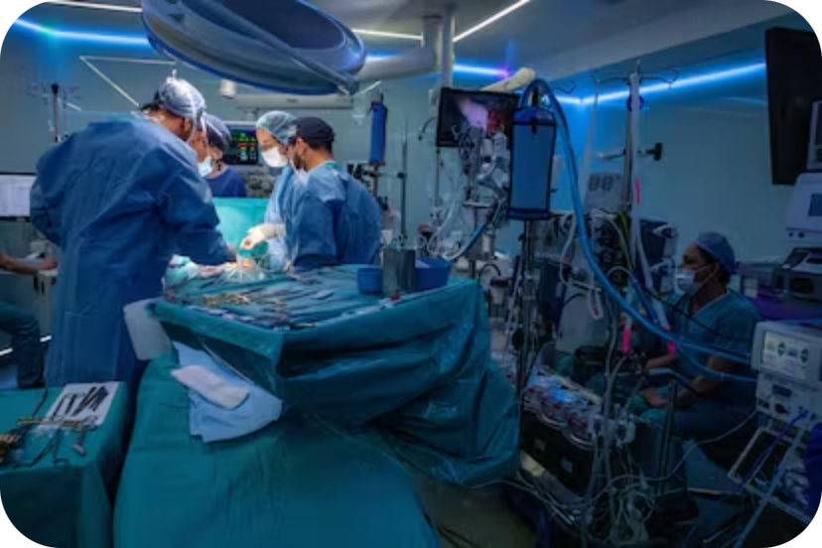
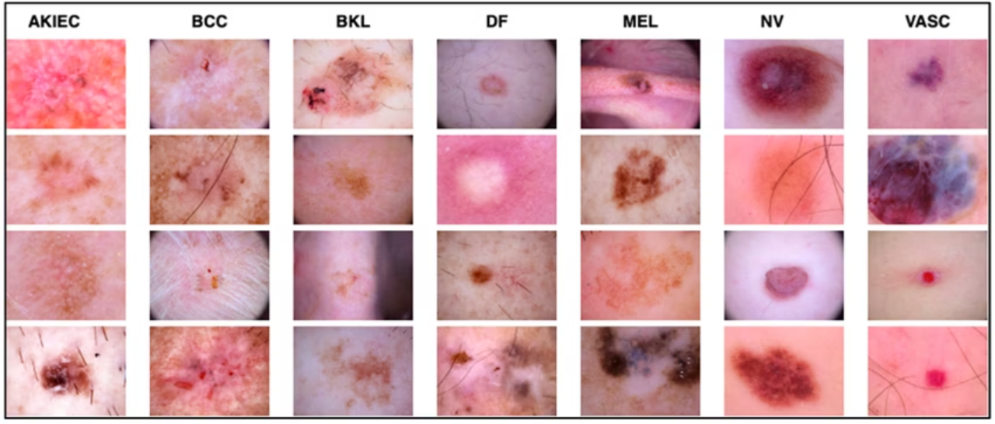



Impacto en la Práctica Clínica
Apoyo Diagnóstico
Detección Temprana
Accesibilidad Global
Herramienta complementaria que potencia la precisión diagnóstica del especialista, especialmente en casos límite o de difícil clasificación visual.
Reducción significativa en los tiempos de diagnóstico, facilitando intervenciones terapéuticas oportunas y mejorando el pronóstico del paciente.
Democratización del acceso a herramientas diagnósticas avanzadas, especialmente beneficiosa en regiones con limitada disponibilidad de especialistas.

